Slide 1

Bài 4
ĐO CHIỀU DÀI

Slide 2
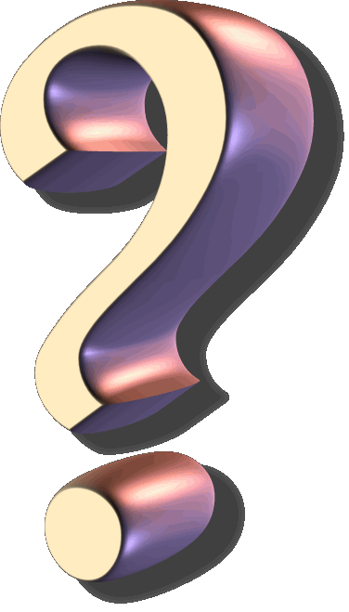
Bài 4: Đo chiều dài
1. Đơn vị và dụng cụ đo chiều dài:
Cảm nhận của em về chiều dài đoạn thẳng AB so với đoạn thẳng CD trong hình 4.1 như thế nào?
C
D
Em hãy ước lượng chiều dài của hai đoạn thẳng trên.
A
B
Theo em muốn biết kết quả ước lượng có chính xác không ta phải làm như thế nào?
Hình 4.1

Slide 3



Bài 4: Đo chiều dài
1. Đơn vị và dụng cụ đo chiều dài:
Tìm hiểu đơn vị đo chiều dài:
Đơn vị đo chiều dài trong hệ thống đơn vị đo lường của nước ta hiện naylà mét (met), kí hiệu là m.
Em hãy cho biết trong hệ thống đơn vị đo lường của nước ta, đơn vị nào được dùng để đo chiều dài ?
Đơn vị | Kí hiệu | Quy đổi ra mét
milimet
centimet
Deximet
Kilomet
$$\frac{1}{1000}$$
mm
1 mm = ...........m
= 0,001 m
cm
$$\frac{1}{100}$$
1 cm = ...........m
= 0,01 m
dm
$$\frac{1}{10}$$
1 dm = ............m
= 0,1 m
km
1 km
=1000 m

Slide 4
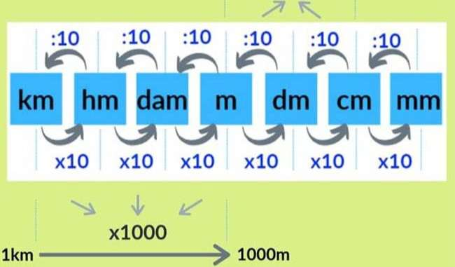
Bài 4: Đo chiều dài
1. Đơn vị và dụng cụ đo chiều dài:
Đơn vị đo chiều dài trong hệ thống đơn vị đo lường chính thức của nước ta là mét (metre), kí hiệu là m
Tên | Kilomet | Hectomet | Decamet | met | Deximet | centimet | milimet
Kí hiệu
Đổi đơn vị
0.001 m
: 1000
1 mm
km
hm
dam
m
dm
cm
mm
1 km
1 hm
1 dam
1 m
1 dm
1 cm
1 mm
=10 hm
= 10 dam
= 10 m
= 10 dm
= 10 cm
= 10 mm
=1000 m
= 100 m
= 1000 mm
= 100 mm
1k m
x 1000
1000m

Slide 5
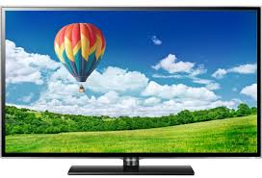

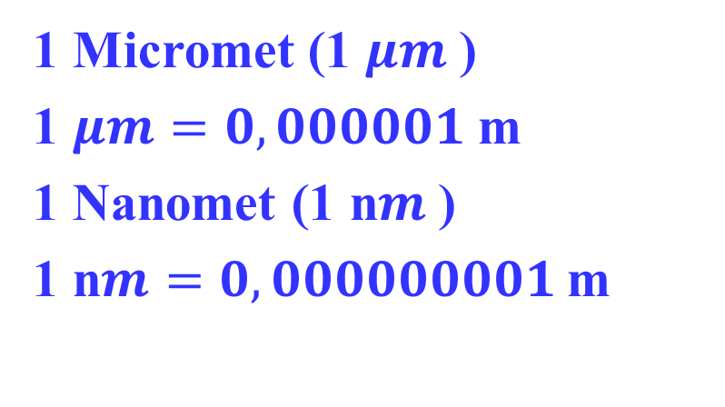
Trong thực tế còn có một số đơn vị đo chiều dài khác như:
1 Hải lí khoảng 1850 m
1 Inch bằng 2,54 cm (0,0254 m)
1 dặm (mile) khoảng 1,6 km
1 Foot khoảng 0,3048 m
1 yard khoảng 0,9 km
1 Micromet (1 $μm$)
1 $μm=0,000001$m
1 Nanomet (1 n$m$)
1 n$m=0,000000001$m
32 inch = 81,28 cm
Ti vi 32 inch

Slide 6
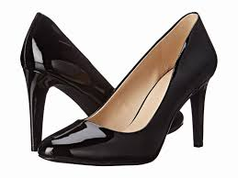
Trong thực tế còn có một số đơn vị đo chiều dài khác như:
1 Thước bằng 1 m
1 Tấc bằng 1 dm
1 Phân bằng 1 cm
1 li bằng 1 mm
Giầy cao 7 phân
7 Phân = 7 cm

Slide 7
Bài 4: Đo chiều dài
1. Đơn vị và dụng cụ đo chiều dài:
Tìm hiểu đơn vị đo chiều dài:
Em hãy kể tên các loại thước đo chiều dài mà em biết.

Slide 8
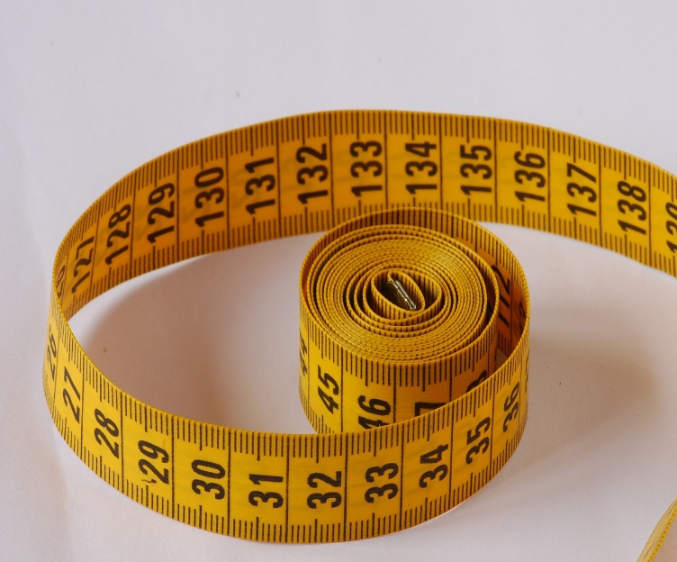

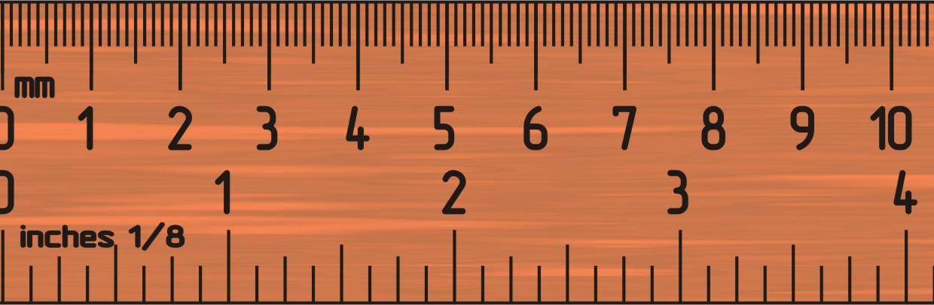
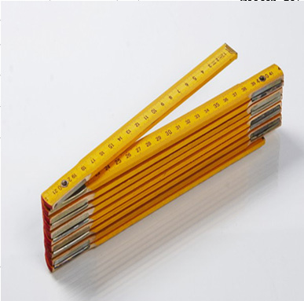
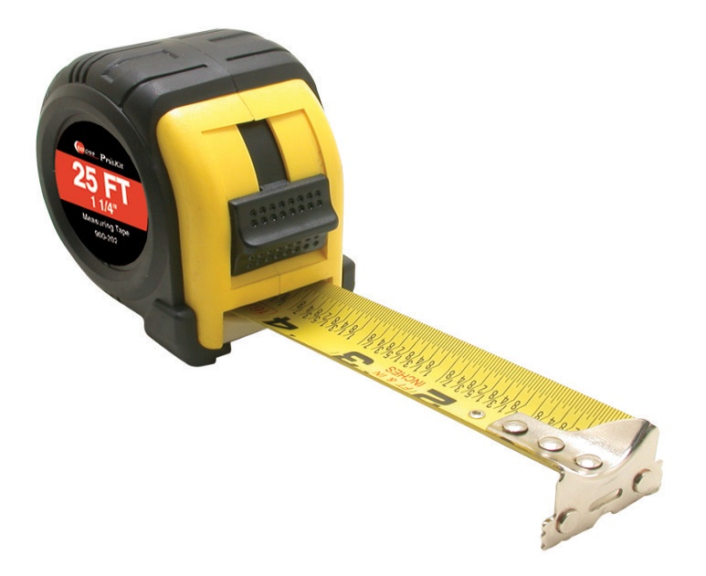
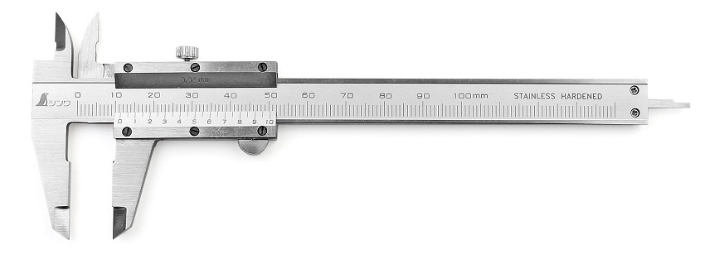
Một số loại thước thường dùng
Thước kẻ
Thước dây
Thước cuộn
Thước gấp
Thước kẹp

Slide 9
Bài 4: Đo chiều dài
1. Đơn vị và dụng cụ đo chiều dài:
Tìm hiểu dụng cụ đo chiều dài:
Tại sao người ta lại sản xuất ra nhiều loại thước khác nhau như vậy?

Slide 10
Bài 4: Đo chiều dài
1. Đơn vị và dụng cụ đo chiều dài:
Đơn vị đo chiều dài trong hệ thống đơn vị đo lường chính thức của nước ta là mét (metre), kí hiệu là m.
Dụng cụ đo chiều dài là: Thước
Giới hạn đo (GHĐ) của thước là chiều dài lớn nhất ghi trên thước.
Độ chia nhỏ nhất (ĐCNN) của thước là chiều dài giữa hai vạch chia liên tiếp trên thước.

Slide 11
Tìm GHĐ và ĐCNN của thước sau:
10 cm
GHĐ là…………….
ĐCNN là………………..
1 mm

Slide 12
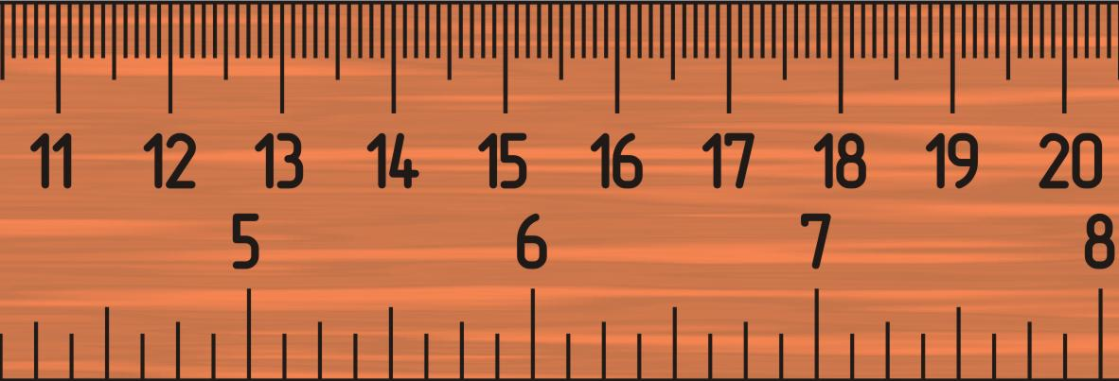
Tìm GHĐ và ĐCNN của thước sau:
20 cm
GHĐ là…………….
ĐCNN là………………..
1 mm

Slide 13

2. Thực hành đo chiều dài

Slide 14
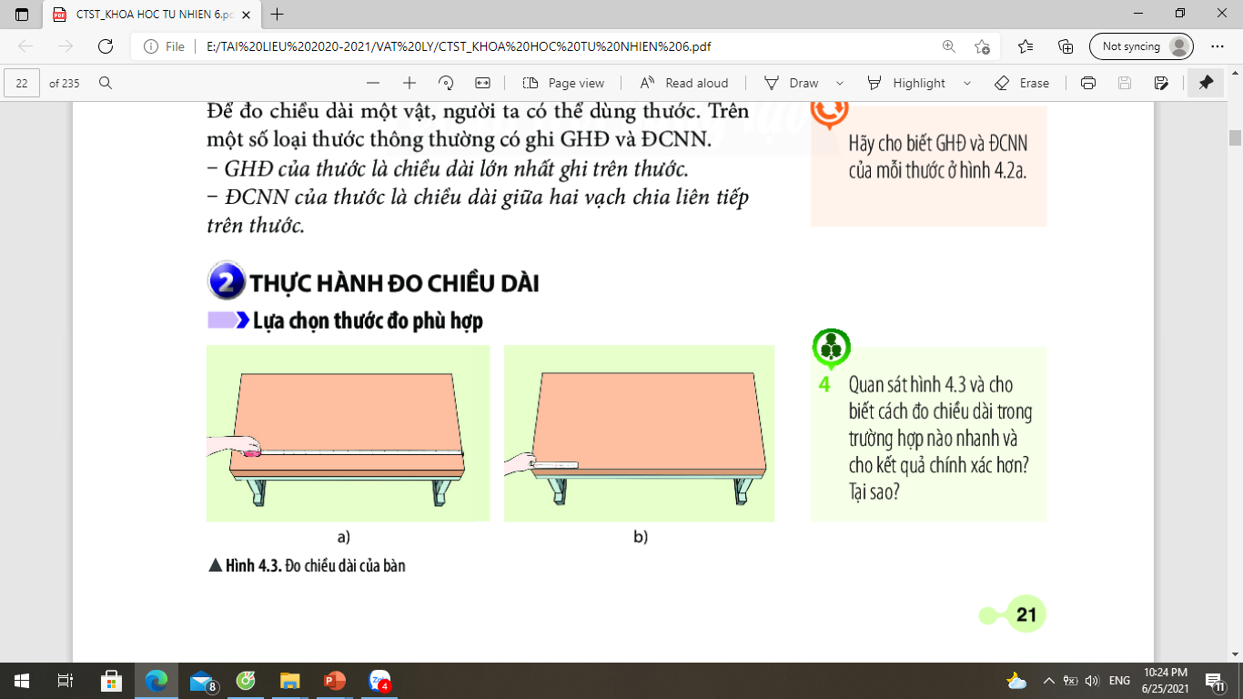
Bài 4: Đo chiều dài
1. Đơn vị và dụng cụ đo chiều dài:
2. Thực hành đo chiều dài
Lựa chọn dụng cụ đo độ dài
Quan sát hình 4.3 em hãy cho biết cách đo chiều dài trong trường hợp nào nhanh và cho kết quả chính xác hơn? Tại sao?

Slide 15
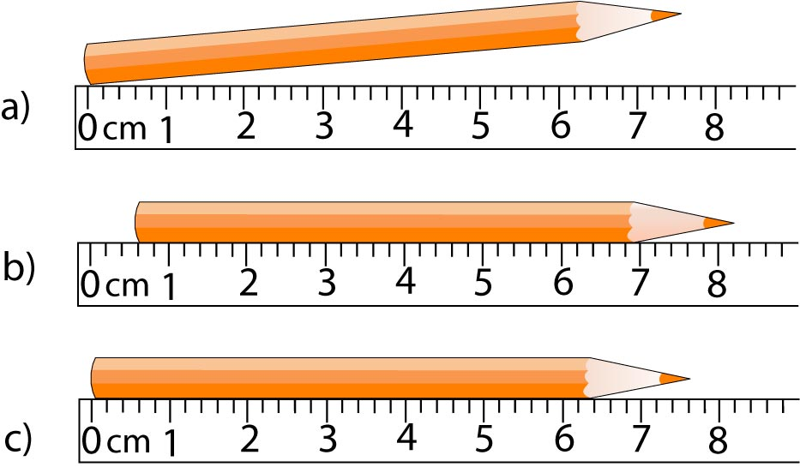
Bài 4: Đo chiều dài
1. Đơn vị và dụng cụ đo chiều dài:
2. Thực hành đo chiều dài
Tìm hiểu các thao tác đúng khi đo chiều dài

Slide 16
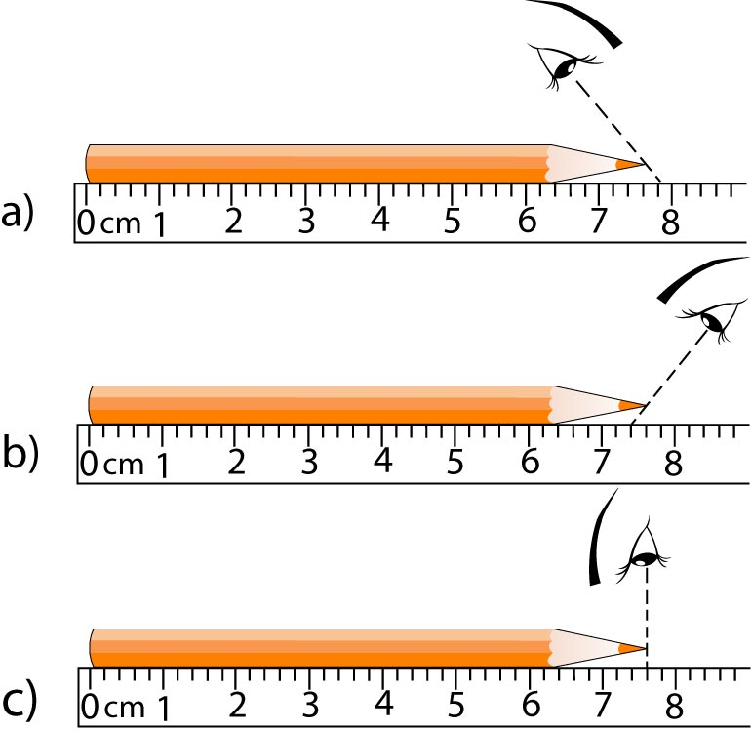
Tìm hiểu các thao tác đúng khi đo chiều dài

Slide 17
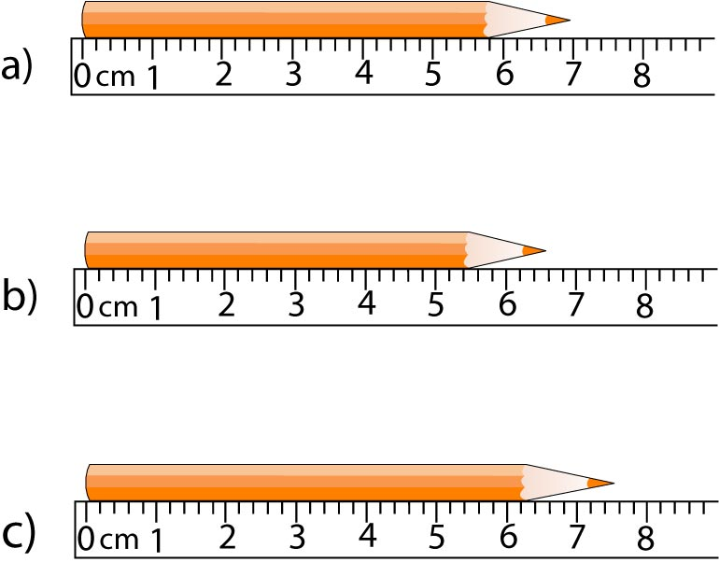

Tìm hiểu các thao tác đúng khi đo chiều dài
7 cm
6,6 cm
7,6 cm

Slide 18
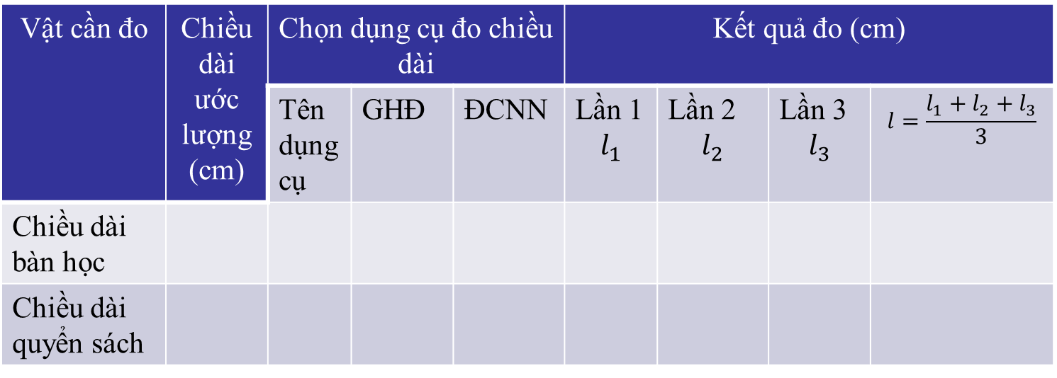

Bài 4: Đo chiều dài
1. Đơn vị và dụng cụ đo chiều dài:
Em hãy đo chiều dài của bàn học và chiều dài của quyển sách KHTN 6 và hoàn thành bảng 4.2
2. Thực hành đo chiều dài
Đo chiều dài bằng thước
* l là chiều dài trung bình, $l_{1}$, $l_{2},l_{3}$ chiều dài của vật trong các lần đo
Bảng 4.2
Vật cần đo | Chiều dài ước lượng (cm) | Chọn dụng cụ đo chiều dài |  |  | Kết quả đo (cm)
 |  | Tên dụng cụ | GHĐ | ĐCNN | Lần 1 $$l_{1}$$ | Lần 2 $$l_{2}$$ | Lần 3 $$l_{3}$$ | $$l=\frac{l_{1}+l_{2}+l_{3}}{3}$$
Chiều dài bàn học
Chiều dài quyển sách

Slide 19

2. Thực hành đo chiều dài

Slide 20
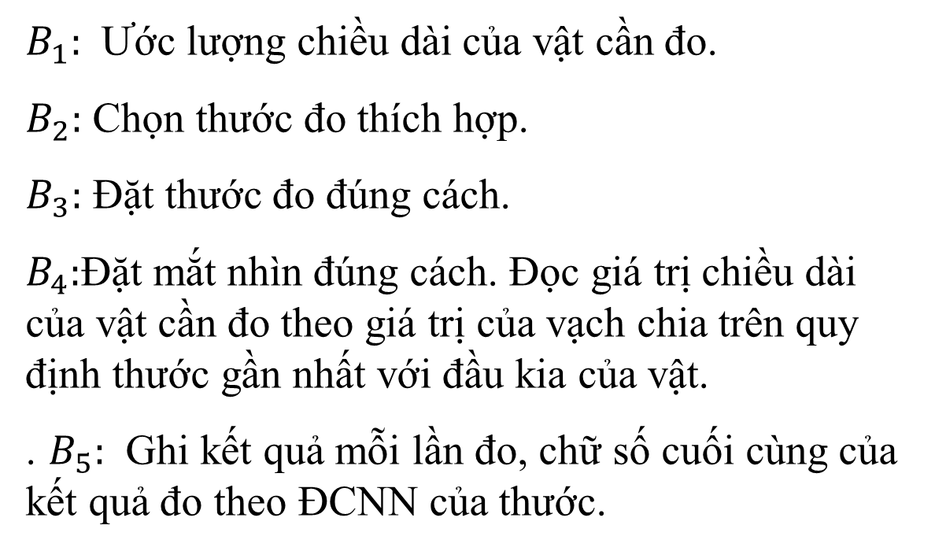
Bài 4: Đo chiều dài
1. Đơn vị và dụng cụ đo chiều dài:
2. Thực hành đo chiều dài
Đo chiều dài bằng thước
$B_{1}:$ Ước lượng chiều dài của vật cần đo.
$B_{2}:$ Chọn thước đo thích hợp.
$B_{3}:$ Đặt thước đo đúng cách.
$B_{4}:$Đặt mắt nhìn đúng cách. Đọc giá trị chiều dài của vật cần đo theo giá trị của vạch chia trên quy định thước gần nhất với đầu kia của vật.
. $B_{5}:$ Ghi kết quả mỗi lần đo, chữ số cuối cùng của kết quả đo theo ĐCNN của thước.

Slide 21
Bài 4: Đo chiều dài
Em hãy đo chiều dài đoạn thẳng AB và CD trong hình 4.1. Từ kết quả đo được em rút ra nhận xét gì?
C
D
Em hãy lấy ví dụ chứng minh giác quan của chúng ta có thể cảm nhận sai về kích thước của vật.
A
B
Hình 4.1

Slide 22
Bài 4: Đo chiều dài
Em hãy mô tả cách đo và tiến hành đo chiều cao hai bạn trong lớp em.

Slide 23
Củng cố
Câu 1: Để đo chiều dài của sân trường, loại thước thích hợp là:
A. Thước dây có GHĐ 2 m và ĐCNN 1 mm.
B. Thước thẳng có GHĐ 1 m và ĐCNN 1 mm.
C. Thước cuộn có GHĐ 10 m và ĐCNN 1 cm.
D. Thước kẻ có GHĐ 30 cm và ĐCNN 1 mm

Slide 24
Củng cố
Câu 2: Một thước thẳng có 101 vạch chia đều nhau, vạch cuối cùng ghi số 100 kèm theo đơn vị cm. Thông tin đúng của thước là:
A. GHĐ và ĐCNN là 100 cm và 1 cm.
B. GHĐ và ĐCNN là 101 cm và 1 cm.
C. GHĐ và ĐCNN là 100 cm và 1 mm.
D. GHĐ và ĐCNN là 101 cm và 1 mm

Slide 25



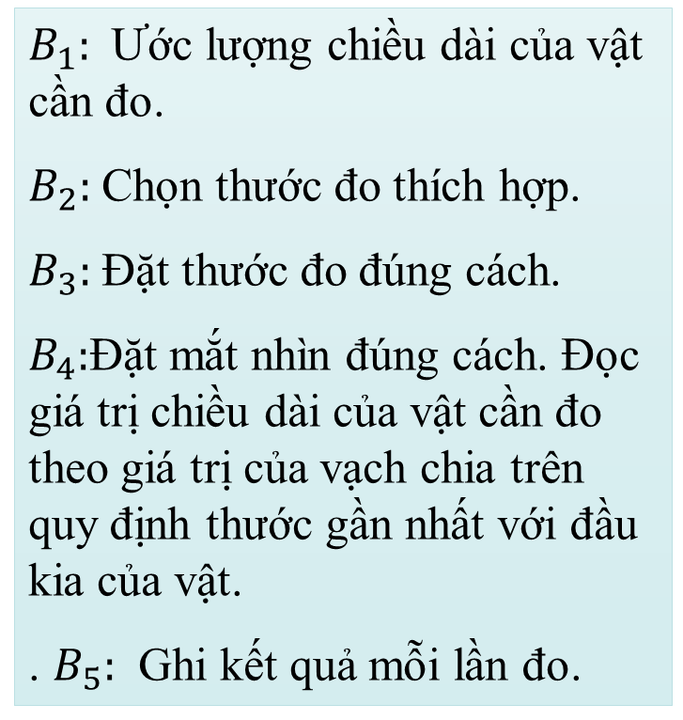
met (m)
Dụng cụ đo độ dài thước
Đơn vị và
dụng cụ đo
Cách đo chiều dài
$B_{1}:$ Ước lượng chiều dài của vật cần đo.
$B_{2}:$ Chọn thước đo thích hợp.
$B_{3}:$ Đặt thước đo đúng cách.
$B_{4}:$Đặt mắt nhìn đúng cách. Đọc giá trị chiều dài của vật cần đo theo giá trị của vạch chia trên quy định thước gần nhất với đầu kia của vật.
. $B_{5}:$ Ghi kết quả mỗi lần đo.
Đo chiều dài

Slide 26
Hướng dẫn về nhà:
1. Bài vừa học
Học thuộc bài hôm nay.
2. Bài sắp học:
Xem trước Bài 5: ĐO KHỐI LƯỢNG

